Slide 1
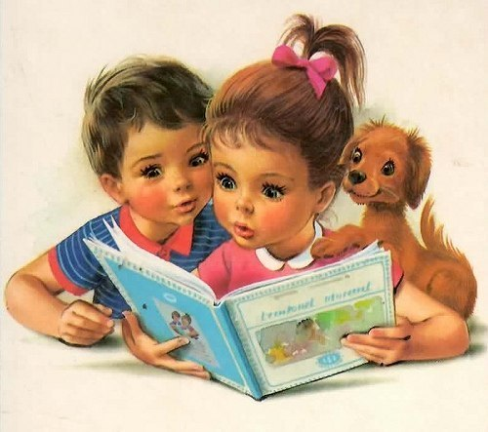
Роль фольклора в развитии речи детей младшего возраста
Подготовила воспитатель «МБДОУ №1»
Шалапанова А.В.

Slide 2
Ценность раннего обучающего воздействия давно подмечена народом.
В раннем детстве ребенок овладевает величайшим достижением человечества – речью. Этот бурный процесс не происходит сам собой. Маленький ребенок многое усваивает путем непосредственного подражания окружающим его людям, а также соприкасаясь с разными предметами. Этот самостоятельно добытый опыт имеет большое воспитательное значение: будит любопытство, умственную активность, доставляет много конкретных впечатлений.
Но наиболее благоприятно развитие ребенка протекает под влиянием продуманного воспитания и обучения, осуществляемого с учетом возрастных особенностей детей. Чтобы маленькие дети овладели необходимыми движениями, речью, разными жизненно необходимыми умениями, их этому надо учить

Slide 3
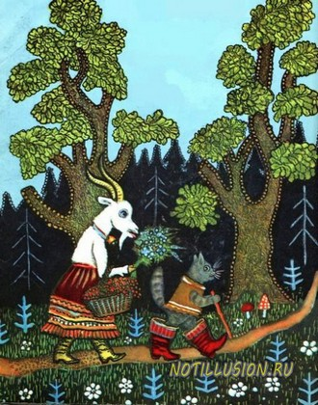
Фольклор имеет ярко выраженную эстетическую направленность. Многое в нем создавалось, специально для детей и было продиктовано великой заботой о молодежи – своем будущем. С незапамятных времен живут в народном быту колыбельные песни, пестушки, потешки, которые забавляют и учат маленького ребенка. Обязательными спутниками раннего детства являются сказки про Курочку Рябу, Козу-Дерезу, Репку

Slide 4
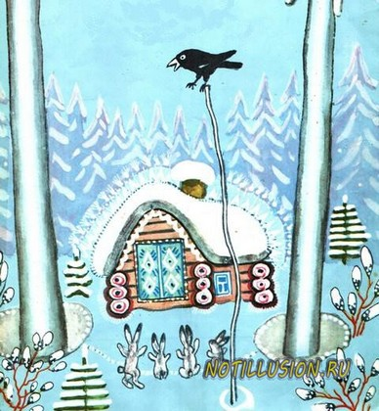
Фольклор увлекает детей яркими поэтическими образами, вызывает у них положительные эмоции, укрепляет светлое, жизнерадостное восприятие жизни, помогает понять, что хорошо, а что дурно, что красиво и что не красиво.
Произведения, созданные специально для детей, составляют особую область народной поэзии – детский фольклор

Slide 5
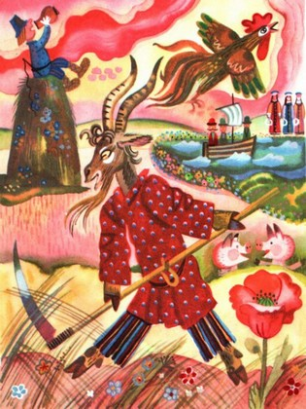
В.А. Сухомлинский считал, что сказки, песенки, потешки, являются незаменимым средством пробуждения познавательной активности, самостоятельности, яркой индивидуальности

Slide 6
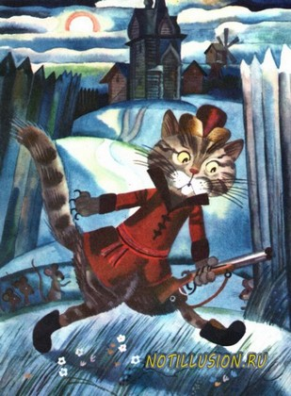
Таким образом, фольклор является одним из действенных и ярких средств народной педагогики, таящим огромные дидактические возможности. Замечено, что знакомство с народными произведениями обогащает чувства и речь малышей, формирует отношение к окружающему миру, играет неоценимую роль в нравственном и речевом развитии

Slide 7
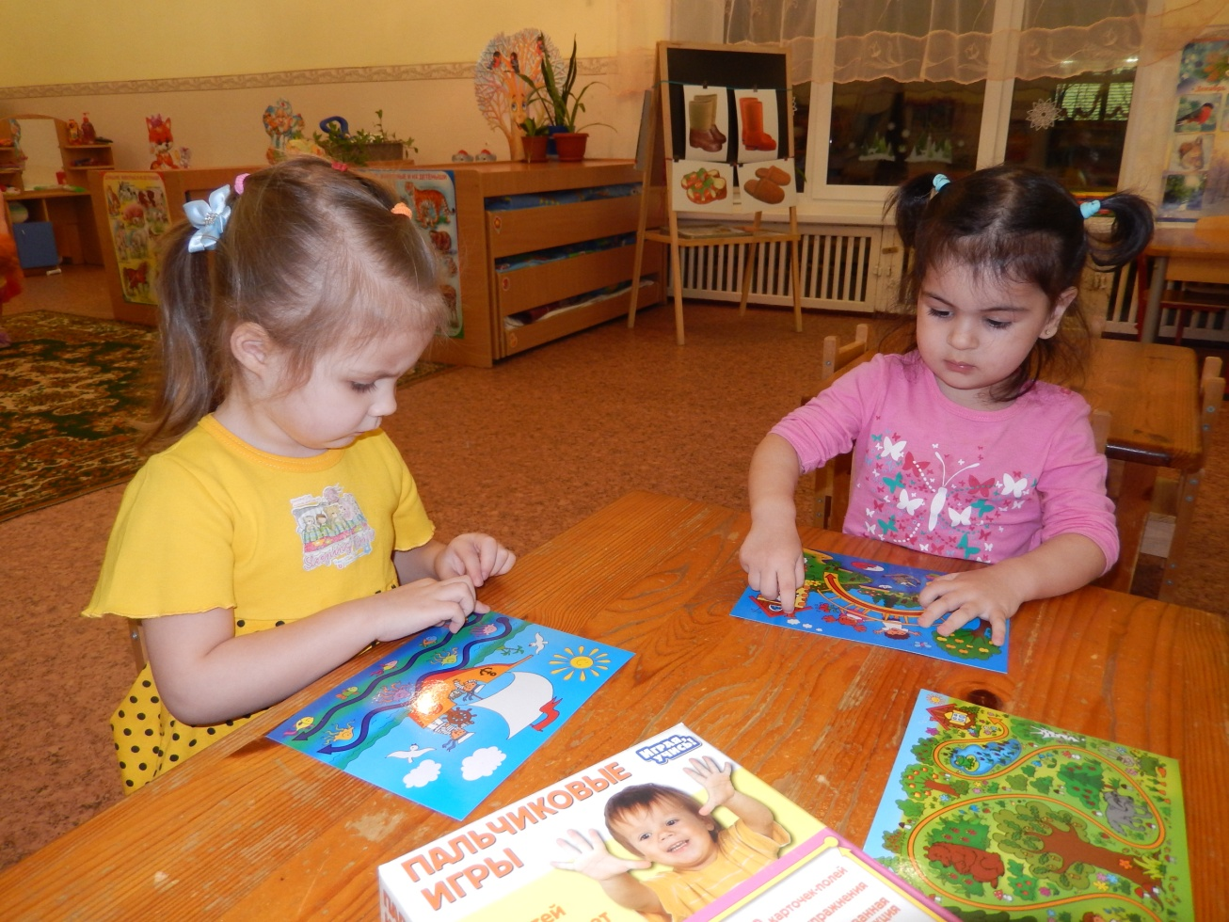
В младшем дошкольном возрасте очень важно ускорить «рождение» первых сознательных слов у ребенка. Увеличить запас слов помогут малые формы фольклора, в которых привлекается его внимание к предметам, животным, людям. Звучность, ритмичность, напевность, занимательность потешек привлекает детей, вызывают желание повторить, запомнить, что, в свою очередь, способствует развитию разговорной речи

Slide 8
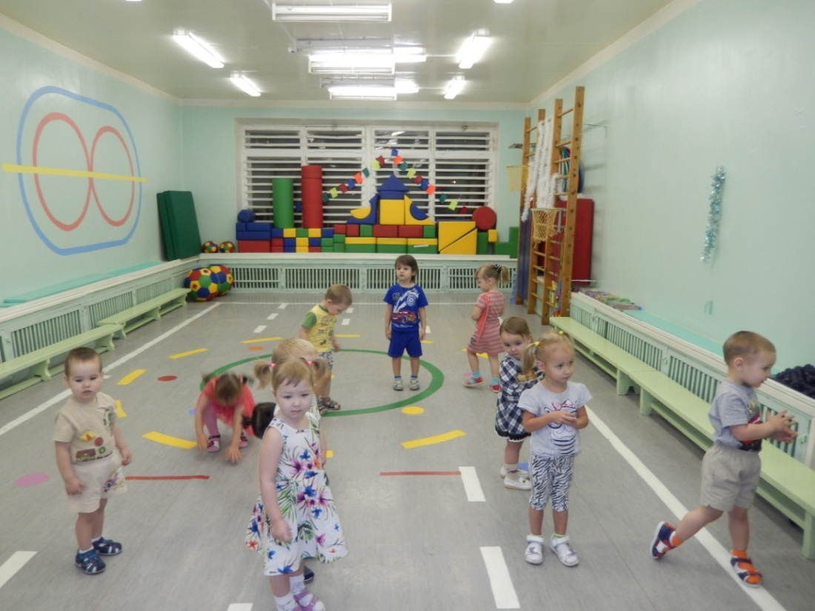
Катя, Катя маленька,
Катенька удаленька
Пройди по дорожке
Топни, Катя, ножкой…

Slide 9
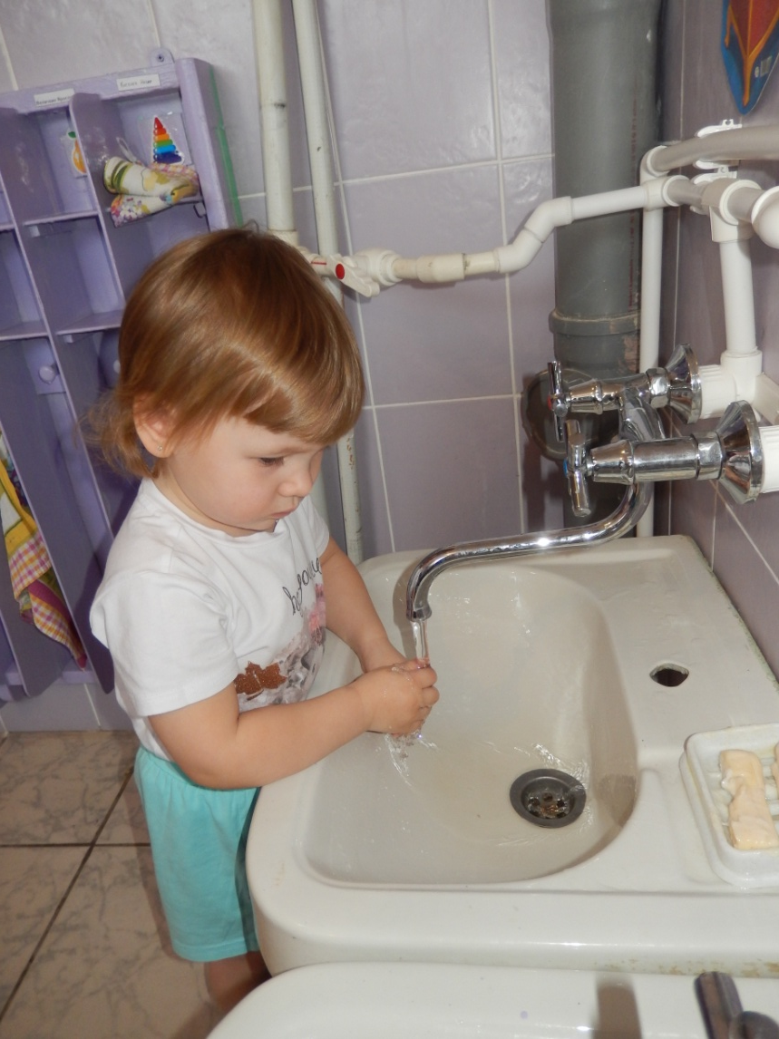
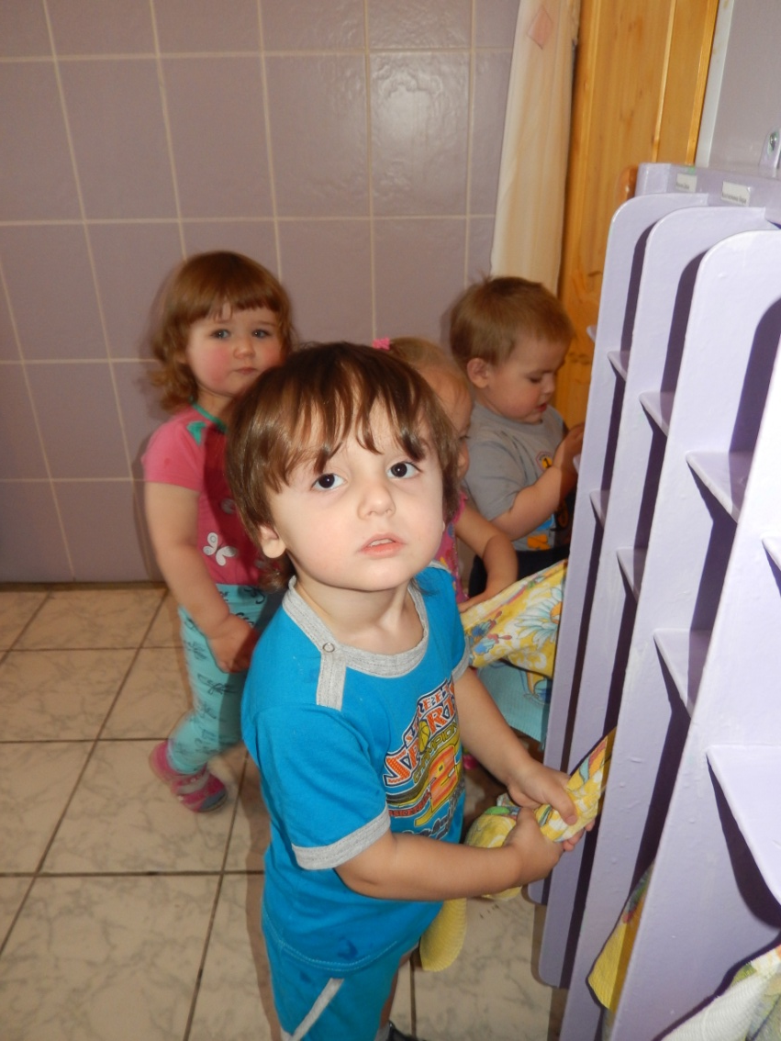
Ай, лады-лады-лады!
Не боимся мы воды!
Чисто умываемся – вот так!
Маме улыбаемся – вот так!

Slide 10
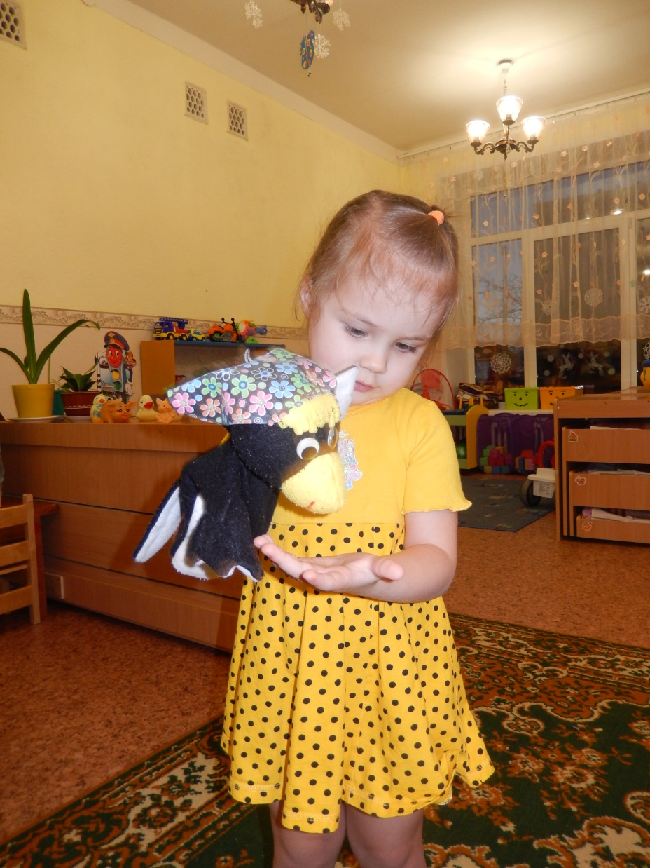
Сорока – белобока
Кашку варила,
Деток кормила …

Slide 11
Это кто у нас проснулся,
Кто так сладко потянулся?
Потягуши-потягушечки
От носочков до макушечки!
Вот так, вот так мы идём!
Вот так, вот так мы растём!

Slide 12
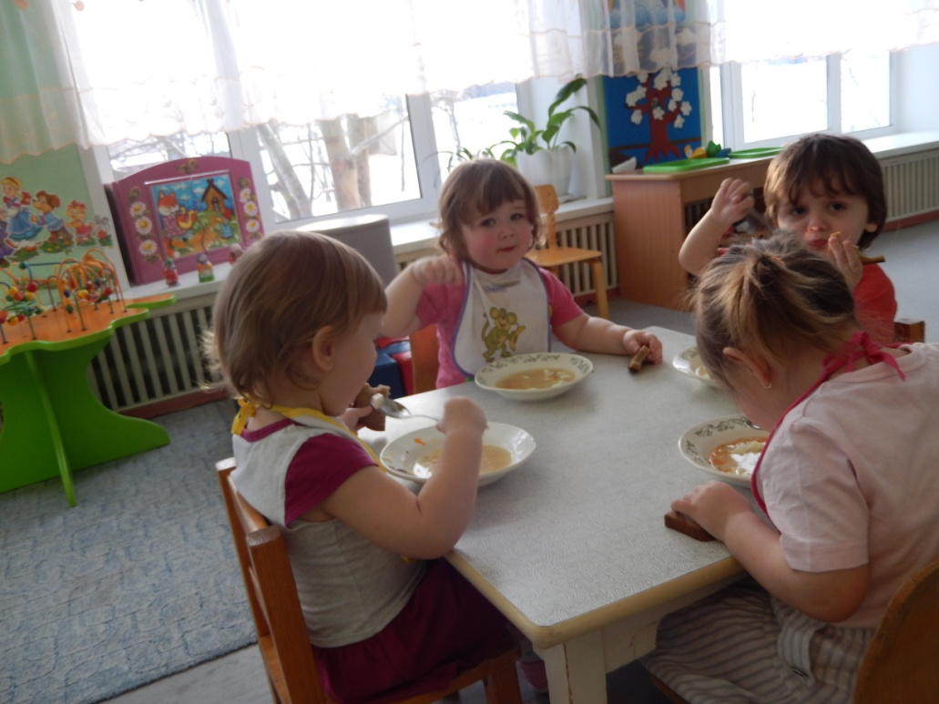
Люли-люли, люленьки, прилетели гуленьки,
Стали гули говорить, чем деток накормить,
Полетят они в лесок и найдут там колосок,
Станут кашу варить, станут деток кормить…

Slide 13
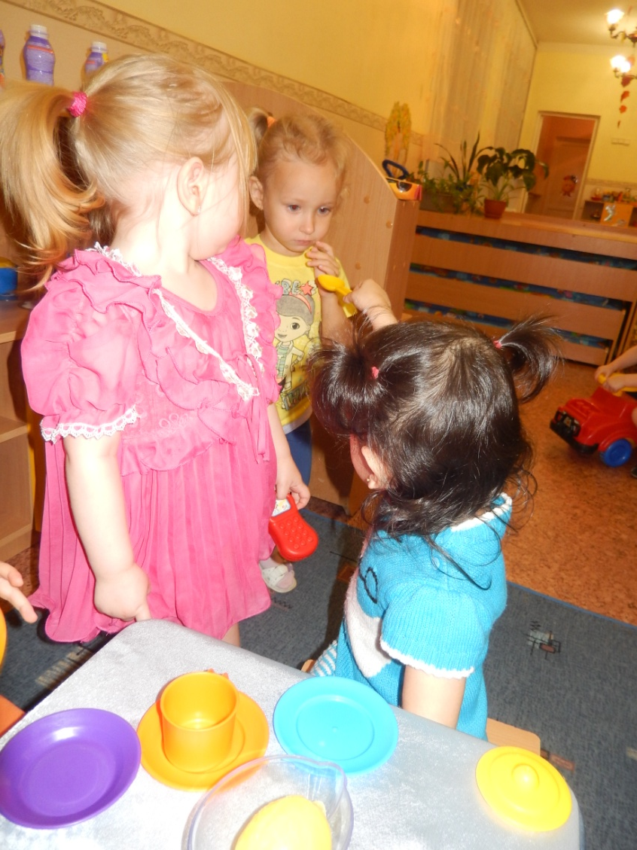
Ладушки , ладушки, испечем оладушки.
На окно поставим, остывать заставим,
А остынут – поедим
И воробушкам дадим!

Slide 14
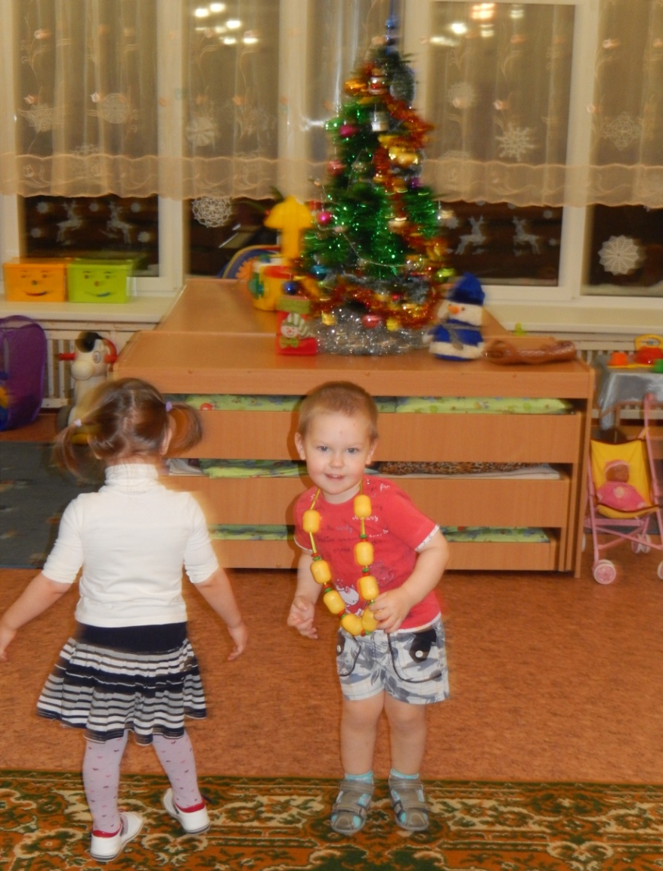
Топ, топ, топотушки,
Пляшут ушки, пляшут рожки, Пляшут ножки и хвосты…
Что сидишь?
Пляши и ты !

Slide 15
Как у нашего кота
Шубка очень хороша!
Как у котика усы
Удивительной красы!
Глазки смелые,
Зубки белые.

Slide 16
Баю, баюшки, баю… Не ложися на краю -
С краю на пол упадёшь,
Ручки, ножки ушибёшь…
Баю - бай, баю - бай,
Ты, собаченька, не лай!
Белолапа, не скули, Нашу Таню не буди…

Slide 17
Заинька, попляши!
Серенький, попляши!
Вот так, вот эдак попляши!

Slide 18
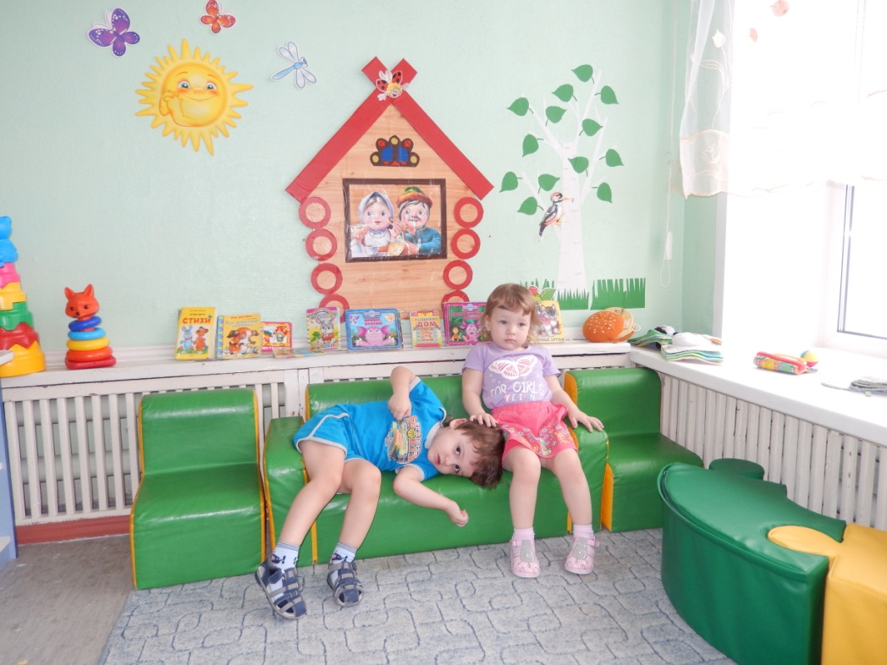
Не плачь, не плачь, дам тебе калач!
Не плачь, не кричи, дам тебе три…

Slide 19
У собачки боли,
У кошки боли.
А у Тамилы не боли,
У Тамилы заживи …

